Slide 1


www.mividrieradigital.com.ar
Integrantes:
Hernán Fürst
Hernán Castelo
Diego Fernandez
Rosana García
Christian Vázquez
Juan Pablo Marino

Slide 2
Agenda
www.mividrieradigital.com.ar
Introducción. Presentación – Hernán Fürst
Problemática del cliente – Hernán Fürst
Nuestra propuesta - Alguno
Modelo Visual y Pasos para utilizarlo - Alguno
Análisis FODA - Alguno
Detalle de Ingresos y Egresos – Alguno
Detalle de Inversiones, VAN y TIR - Alguno
Proyección de ventas - Alguno
Conclusiones – Alguno

Slide 3
Presentación
www.mividrieradigital.com.ar
Nueva empresa
Productos y Servicios
Comercio Minorista
Una imagen vale mas que mil palabras…

Slide 4
Problemática del cliente
www.mividrieradigital.com.ar
La vidriera es la principal herramienta que el comercio posee para establecer el primer contacto visual entre el comprador y la mercadería ofrecida.
El diseño de una vidriera debe considerar los siguientes puntos clave:
Claridad conceptual
El espacio
La luz
El color
El soporte donde se colocan los productos.

Slide 5
Problemática del cliente
www.mividrieradigital.com.ar
Una mala gestión del escaparate resulta en que no se promueva lo suficiente el acceso de los potenciales clientes adentro del local, disminuye la motivación a la compra del producto o causa poca motivación para detenerse a indagar qué es lo que el comercio ofrece.
Cualquier encargado de diseñar o montar una vidriera sabe que muchos comercios tienen la particularidad de manejar altos volúmenes de material en constante renovación que requiere ser expuesto rápidamente

Slide 6
Nuestra Propuesta
www.mividrieradigital.com.ar
Aprovechar la tecnología actual
Solución innovadora, fresca, sencilla y ágil
Ayudará a incrementar ventas y atraer más clientes
Accesible a cualquier comercio minorista
Una solución poco explotada en el Mercado de alto Valor Agregado
Notes:
Hardware: Necesario para la reproducción de la publicidad = DVD + LCD. Condiciones a convenir con el cliente.
Software: El software realizado con tecnologías web le permitirá al usuario diseñar y visualizar publicidad dinámica y facilitará el recambio de contenidos visualizados, por lo que será tarea sencilla la rotación de los contenidos en la vidriera digital. Incluirá plantillas para la animación y muestra del contenido. En base a esto se generará el DVD que estará listo para conectar a la pantalla.
Servicio: Asesoramiento personalizado. Publicidades prearmadas. Documentación y manuales. Actualizaciones

Slide 7
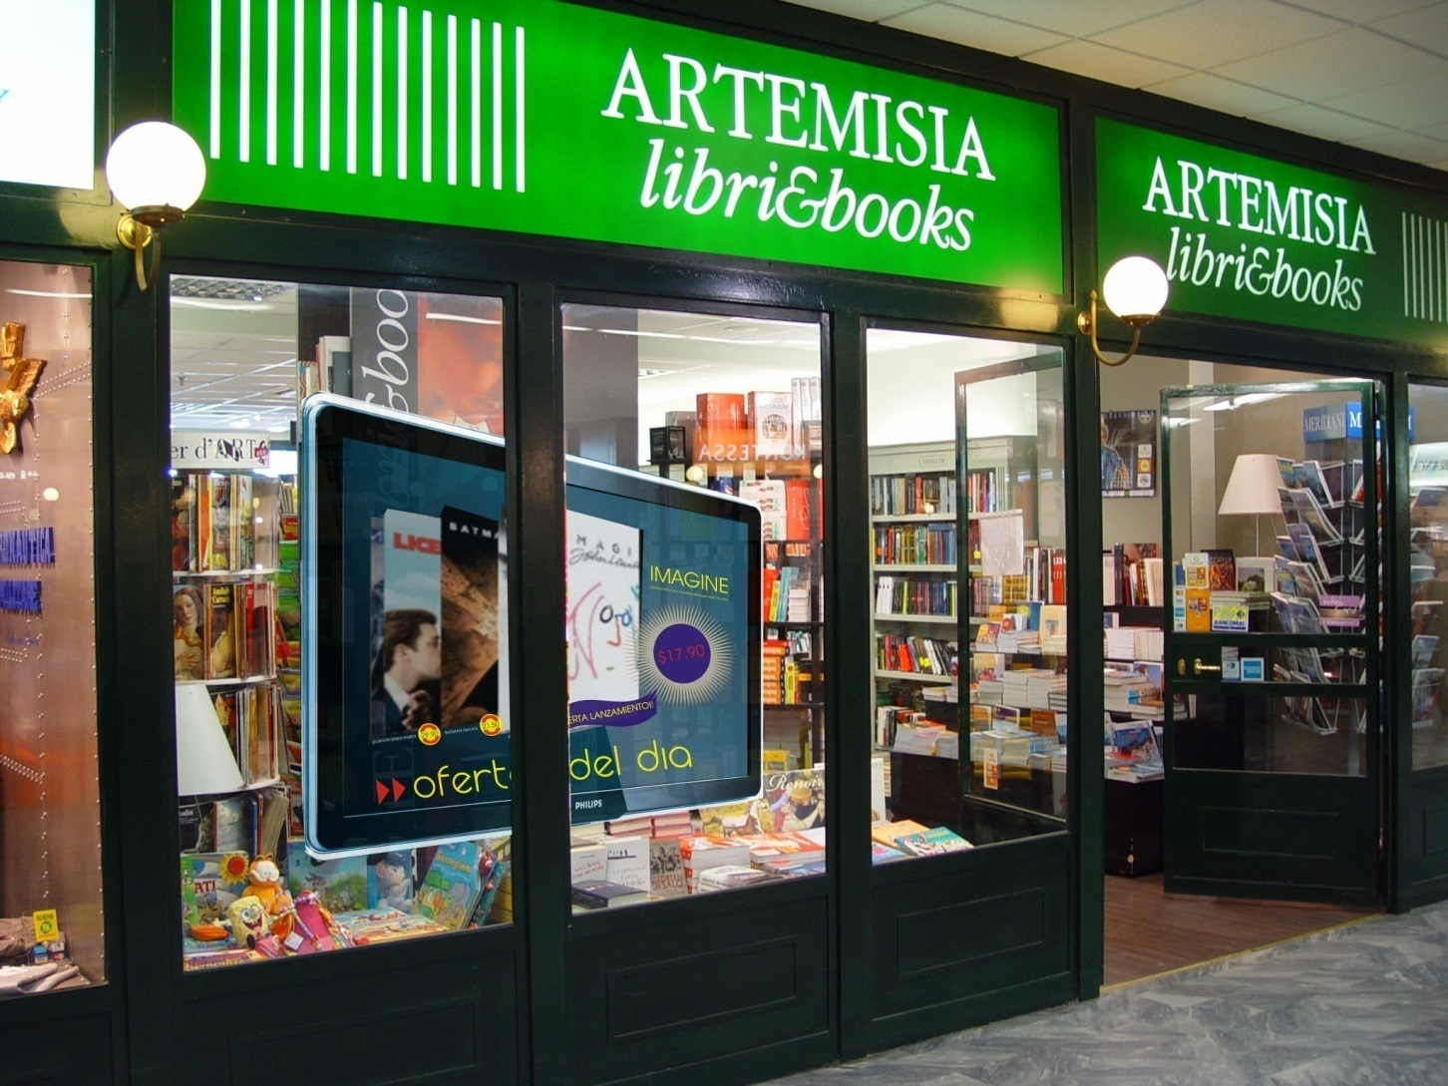
Modelo visual
www.mividrieradigital.com.ar

Slide 8
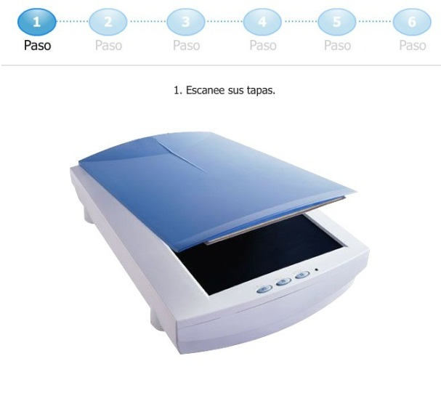
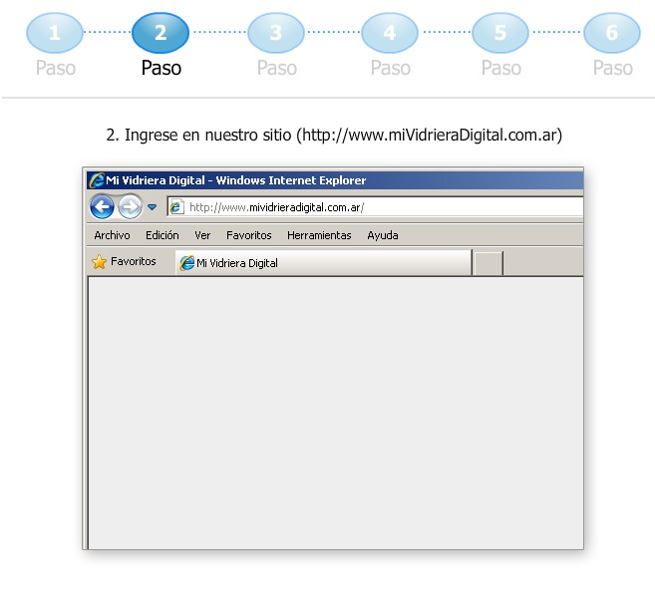
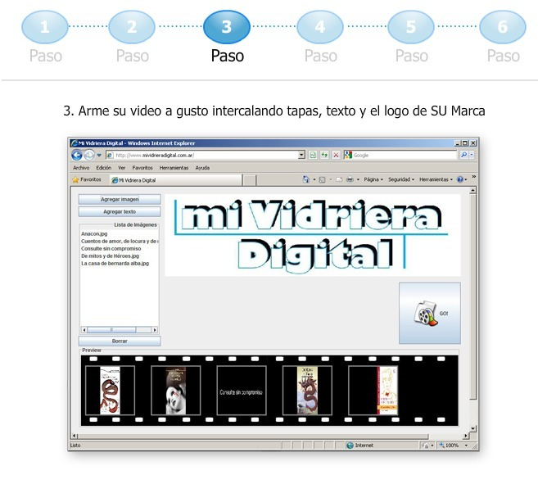
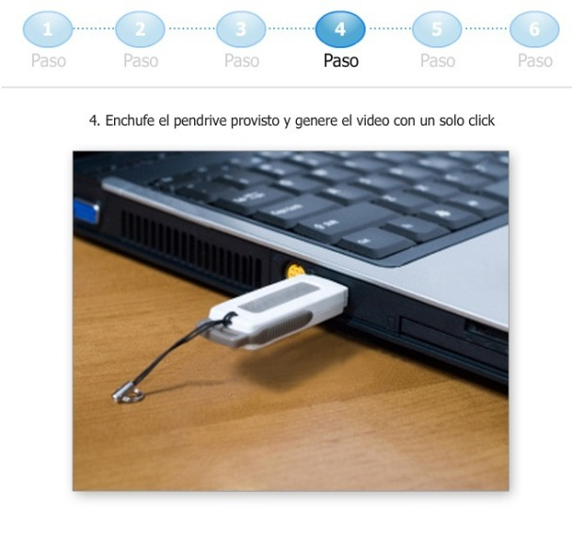
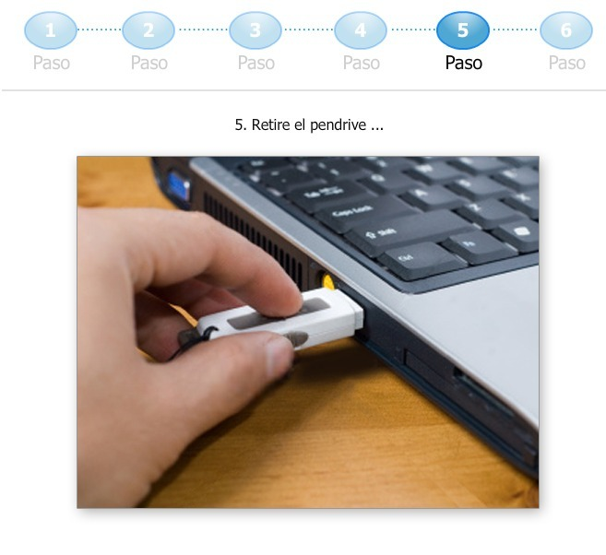
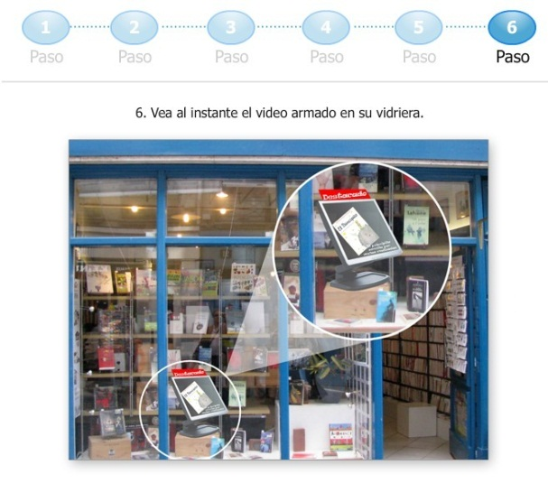
Pasos para su utilización
www.mividrieradigital.com.ar

Slide 9
Análisis Foda
www.mividrieradigital.com.ar
DEBILIDADES
FORTALEZAS
No se cuenta con capital inicial
La baja de un integrante del equipo, afectaría directamente el desarrollo del proyecto
Pocas capacidades de marketing y ventas
Diversidad de proveedores
Producto innovador
Se posee recursos y know-how
El cliente disminuye costos de publicidad
Nueva oportunidad a explotar
OPORTUNIDADES
AMENAZAS
Alta posibilidad de liderar el mercado
Expansión al interior
Bajo costo de reinversión
Política de precios para atraer prontamente a clientes
Otras empresas que brindan soluciones a medida
Inestabilidad económica

Slide 10
Detalle de ingresos – 1er Año
www.mividrieradigital.com.ar
 |  |  | AÑO 1 |  |  | Totales
INGRESOS |  | Q1 | Q2 | Q3 | Q4
Producción Visual |  | 300,00 u$s | 420,00 u$s | 756,00 u$s | 1.209,60 u$s | 2.685,60 u$s
Acumulado |  | 300,00 u$s | 720,00 u$s | 1.476,00 u$s | 2.685,60 u$s
%
Produccion Audio-Visual |  | 200,00 u$s | 280,00 u$s | 504,00 u$s | 806,40 u$s | 1.790,40 u$s
Acumulado |  | 200,00 u$s | 480,00 u$s | 984,00 u$s | 1.790,40 u$s
%
Servicio con Schedule |  | 150,00 u$s | 210,00 u$s | 378,00 u$s | 604,80 u$s | 1.342,80 u$s
Acumulado |  | 150,00 u$s | 360,00 u$s | 738,00 u$s | 1.342,80 u$s
%
Servicio Multividriera |  | 120,00 u$s | 168,00 u$s | 302,40 u$s | 483,84 u$s | 1.074,24 u$s
Acumulado |  | 120,00 u$s | 288,00 u$s | 590,40 u$s | 1.074,24 u$s
%
Vidrieras Online |  | 250,00 u$s | 350,00 u$s | 630,00 u$s | 1.008,00 u$s | 2.238,00 u$s
Acumulado |  | 250,00 u$s | 600,00 u$s | 1.230,00 u$s | 2.238,00 u$s
%
Publicidad distribuida |  | 200,00 u$s | 280,00 u$s | 504,00 u$s | 806,40 u$s | 1.790,40 u$s
Acumulado |  | 200,00 u$s | 480,00 u$s | 984,00 u$s | 1.790,40 u$s
%
Total de Ingresos |  |  |  |  |  | 10.921,44 u$s
Acumulado |  |  |  |  |  | 10.921,44 u$s

Slide 11
Detalle de ingresos – 2do Año
www.mividrieradigital.com.ar
 |  |  | AÑO 2 |  |  | Totales
INGRESOS |  | Q1 | Q2 | Q3 | Q4
Producción Visual |  | 1.451,52 u$s | 2.032,13 u$s | 3.657,83 u$s | 5.852,53 u$s | 12.994,01 u$s
Acumulado |  | 4.137,12 u$s | 6.169,25 u$s | 9.827,08 u$s | 15.679,61 u$s
%
Produccion Audio-Visual |  | 967,68 u$s | 1.354,75 u$s | 2.438,55 u$s | 3.901,69 u$s | 8.662,67 u$s
Acumulado |  | 2.758,08 u$s | 4.112,83 u$s | 6.551,39 u$s | 10.453,07 u$s
%
Servicio con Schedule |  | 725,76 u$s | 1.016,06 u$s | 1.828,92 u$s | 2.926,26 u$s | 6.497,00 u$s
Acumulado |  | 2.068,56 u$s | 3.084,62 u$s | 4.913,54 u$s | 7.839,80 u$s
%
Servicio Multividriera |  | 580,61 u$s | 812,85 u$s | 1.463,13 u$s | 2.341,01 u$s | 5.197,60 u$s
Acumulado |  | 1.654,85 u$s | 2.467,70 u$s | 3.930,83 u$s | 6.271,84 u$s
%
Vidrieras Online |  | 1.209,60 u$s | 1.693,44 u$s | 3.048,19 u$s | 4.877,11 u$s | 10.828,34 u$s
Acumulado |  | 3.447,60 u$s | 5.141,04 u$s | 8.189,23 u$s | 13.066,34 u$s
%
Publicidad distribuida |  | 967,68 u$s | 1.354,75 u$s | 2.438,55 u$s | 3.901,69 u$s | 8.662,67 u$s
Acumulado |  | 2.758,08 u$s | 4.112,83 u$s | 6.551,39 u$s | 10.453,07 u$s
%
Total de Ingresos |  |  |  |  |  | 52.842,30 u$s
Acumulado |  |  |  |  |  | 63.763,74 u$s

Slide 12
Detalle de egresos – 1er y 2do Año
www.mividrieradigital.com.ar
 |  |  | AÑO 1 |  |  | Totales
EGRESOS |  | Q1 | Q2 | Q3 | Q4
Sueldos (Dolarizados) |  | 12.000,00 u$s | 12.000,00 u$s | 12.000,00 u$s | 12.000,00 u$s | 48.000,00 u$s
Impuestos (L, A, G, ABL dolarizados) |  | 680,00 u$s | 680,00 u$s | 680,00 u$s | 680,00 u$s | 2.720,00 u$s
Alquiler oficina |  | 500,00 u$s | 500,00 u$s | 500,00 u$s | 500,00 u$s | 2.000,00 u$s
Cosas muebles (Dispenser de agua frío/caliente, Artículos de supermercado) |  | 110,00 u$s | 110,00 u$s | 110,00 u$s | 110,00 u$s | 440,00 u$s
Servicio de HOSTING para producción |  | 667,00 u$s | 667,00 u$s | 667,00 u$s | 667,00 u$s | 2.668,00 u$s
Total de Egresos (Sin inversiones) |  | 13.957,00 u$s | 13.180,00 u$s | 13.180,00 u$s | 13.180,00 u$s | 55.828,00 u$s
 |  |  | AÑO 2 |  |  | Totales
EGRESOS |  | Q1 | Q2 | Q3 | Q4
Sueldos (Dolarizados) |  | 11.428,57 u$s | 12.000,00 u$s | 11.478,26 u$s | 11.000,00 u$s | 45.906,83 u$s
Impuestos (L, A, G, ABL dolarizados) |  | 712,38 u$s | 680,00 u$s | 650,43 u$s | 623,33 u$s | 2.666,15 u$s
Alquiler oficina |  | 500,00 u$s | 500,00 u$s | 500,00 u$s | 500,00 u$s | 2.000,00 u$s
Cosas muebles (Dispenser de agua frío/caliente, Artículos de supermercado) |  | 110,00 u$s | 110,00 u$s | 110,00 u$s | 110,00 u$s | 440,00 u$s
Servicio de HOSTING para producción |  | 667,00 u$s | 667,00 u$s | 667,00 u$s | 667,00 u$s | 2.668,00 u$s
Total de Egresos (Sin inversiones) |  | 13.417,95 u$s | 13.957,00 u$s | 13.405,70 u$s | 12.900,33 u$s | 53.680,98 u$s

Slide 13
Detalle de Inversiones, VAN y TIR
www.mividrieradigital.com.ar
Monitores LCD 32 pulgadas |  | 225.000,00 u$s
Conformación de la sociedad (Aportes de Capital, Papelería y otros) |  | 2.210,00 u$s
Preparación de la oficina (Instalaciones Vs, Albañilería , Pintura y Ferretería) |  | 766,67 u$s
Cosas muebles (Teléfonos, Heladera, Cafetera, Escritorios y Sillas, Art de Librería y supermercado) |  | 8.450,00 u$s
Equipamiento informático (Equipo Servidor, Equipos multifuncion, fotocopiadora y Licencias de Software) |  | 17.413,00 u$s
Reproductor DVD con soporte DivX |  | 1.050,00 u$s
Recursos inmuebles (Alquiler de oficina pago Inicial) |  | 1.667,00 u$s
Recursos publicitarios (Servicio de diseño gráfico y Papeleria comercial) |  | 400,00 u$s
Inversiones |  | 256.956,67 u$s
VAN: 68.908,28 u$s
TIR: 21%

Slide 14
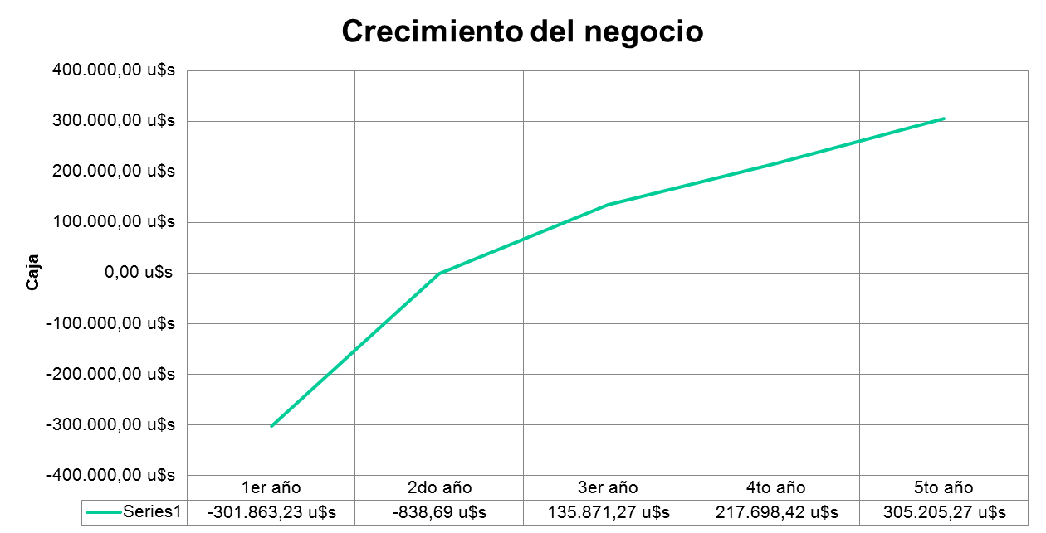
Proyección de ventas
www.mividrieradigital.com.ar

Slide 15
Conclusiones
www.mividrieradigital.com.ar
Solución novedosa a un problema no explotado.
Técnicamente factible con bajo costo de hardware.
Importante base de potenciales clientes sin competencia.
Rápida salida al mercado y corto tiempo para recuperar el capital invertido.
Excelente rendimiento de la inversión.

Slide 16

www.mividrieradigital.com.ar
¿Preguntas?

Slide 17
Muchas Gracias
www.mividrieradigital.com.ar

